Slide 1
MLOps
1강
최민우

Slide 2
Introduction

Slide 3
목차
01.MLOps
02.Docker
03.작업환경 구축

Slide 4
MLOps
1.Machine Learning + DevOps(Development + Operation)
2.소프트웨어 개발에서 DevOps의 원칙과 방법론을 머신러닝에 적용
3.머신러닝 모델을 안정적으로 배포하고, 효율적으로 유지보수하기 위한 방법론
4.예) 머신러닝 = 자동차 엔진, MLOps = 엔진으로 자동차를 만드는 과정

Slide 5
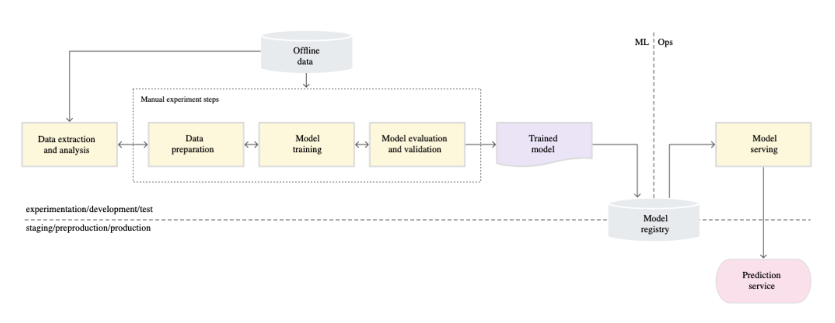
MLOps
Notes:
각 컴포넌트들이 어떤 역할을 하는지 컴포넌트끼리는 어떻게 연결해야 하는지 설명하고자 합니다.

Slide 6
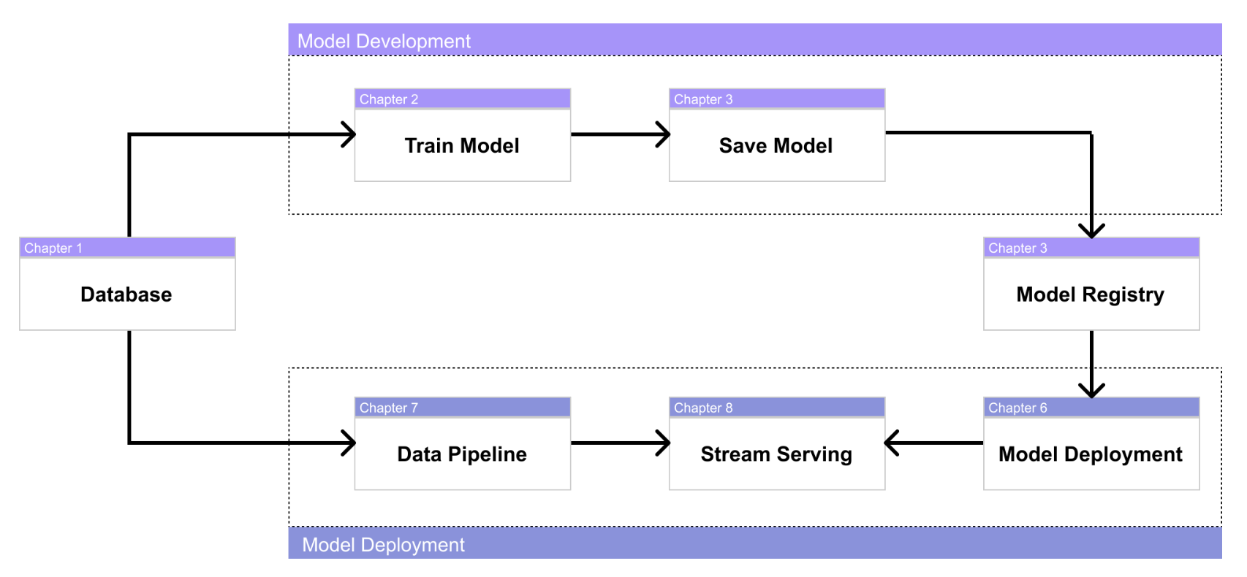
MLOps
Notes:
각 컴포넌트들이 어떤 역할을 하는지 컴포넌트끼리는 어떻게 연결해야 하는지 설명하고자 합니다.

Slide 7

Docker
1.모든 컴포넌트를 Docker로 실행
2.머신러닝 모델을 다룰 때, 성능 재현은 가장 중요한 부분
3.OS, 파이썬 버전, 패키지 버전, 코드, 가중치 등이 모델을 학습했을 때의 환경과 동일
4.동일한 환경을 제공하기 위한 소프트웨어 = Docker
5.이러한 이유로, MLOps 엔지니어는 Docker를 다룰 수 있어야 함
참고: https://www.youtube.com/playlist?list=PLuHgQVnccGMDeMJsGq2O-55Ymtx0IdKWf

Slide 8
작업환경 구축
1.Docker 설치: https://docs.docker.com/get-docker/
2.설치 완료하면, CMD에서 docker images 입력(Desktop에서 실행)
3.PostgreSQL 설치: https://www.postgresql.org/download/
4.application stack builder는 수행하지 않아도 됨

Slide 9
Database

Slide 10
목차
01.Overview
02.DB서버 생성
03.DB서버 확인
04.테이블 생성
05.테이블 확인
06.데이터 삽입
07.데이터 확인
08.데이터 생성 Loop

Slide 11
Overview
1.Docker 를 이용하여 DB server 를 생성
2.psycopg2 패키지를 이용하여 테이블 생성 및 데이터 삽입
3.Dockerfile 과 Docker Compose 파일을 생성
4.Docker 컨테이너 안에서 계속해서 데이터를 생성하는 서비스를 구축

Slide 12
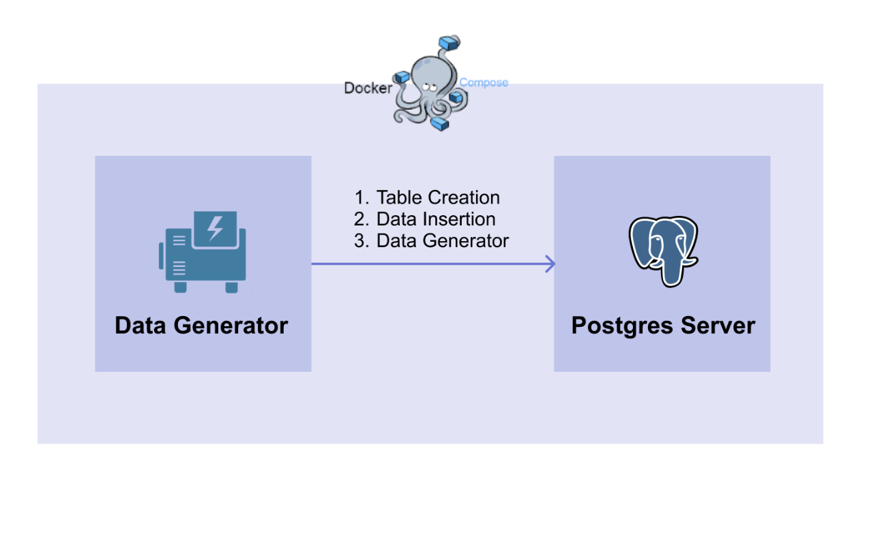
Overview

Slide 13
DB 서버 생성
1.docker run 명령어를 사용하면, 간단한 옵션들을 통해 DB 서버를 생성
2.docker ps 명령어를 통해, DB 서버가 잘 동작하는지 확인
$ docker run -d \
--name postgres-server \
-p 5432:5432 \
-e POSTGRES_USER=myuser \
-e POSTGRES_PASSWORD=mypassword \
-e POSTGRES_DB=mydatabase \
postgres:14.0
$ docker ps

Slide 14
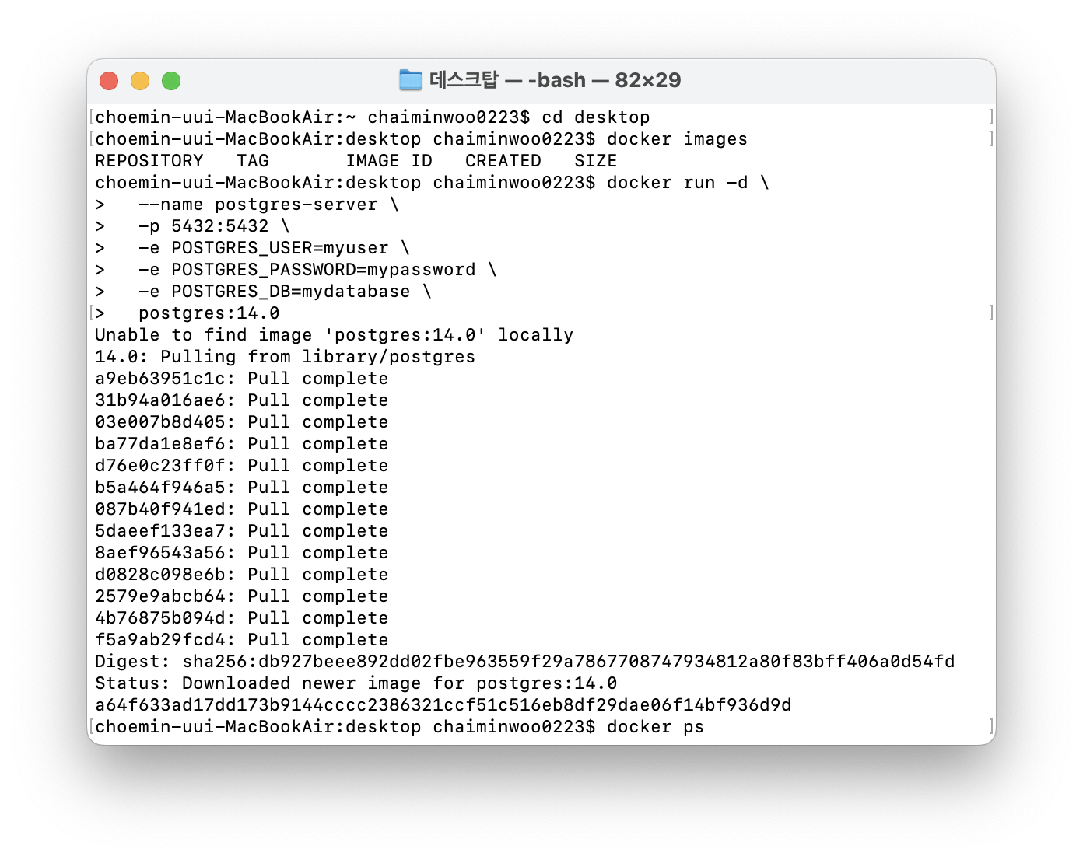
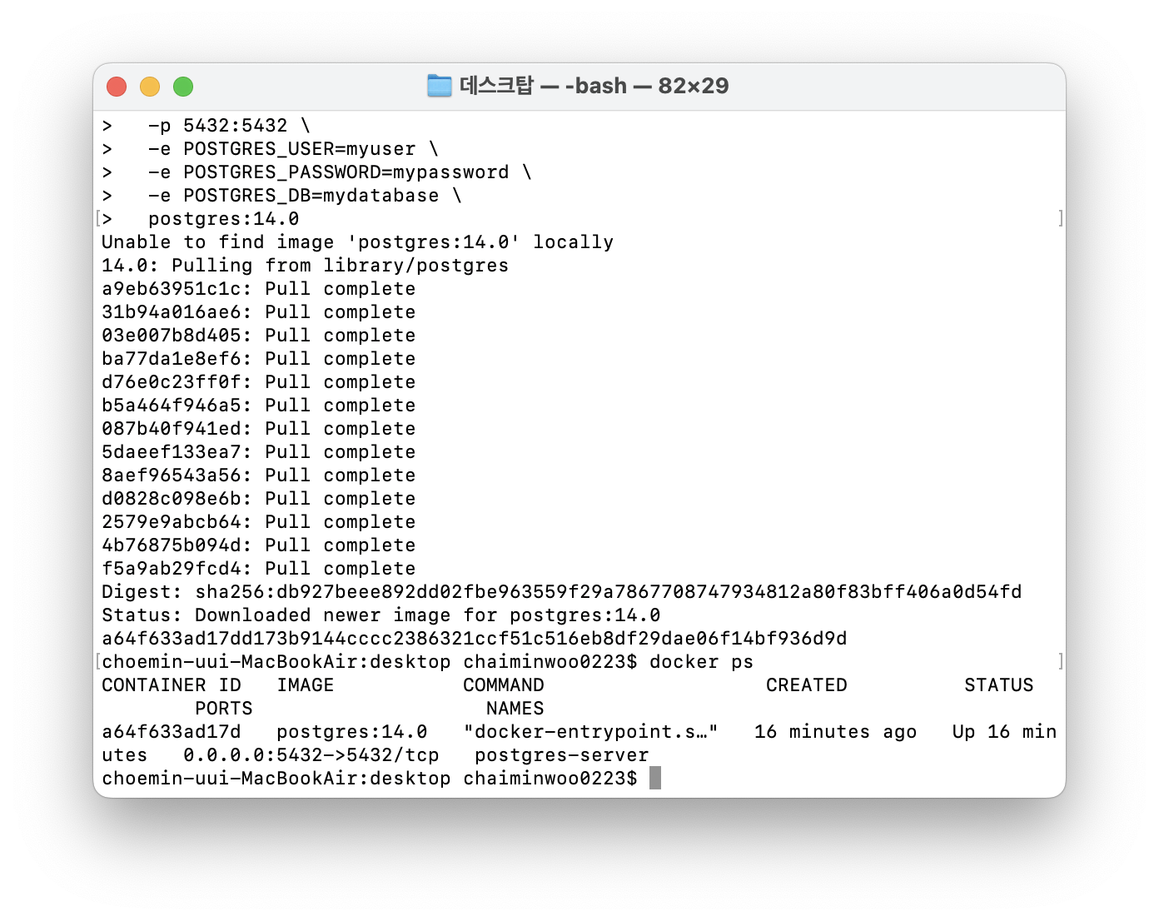
DB 서버 생성

Slide 15
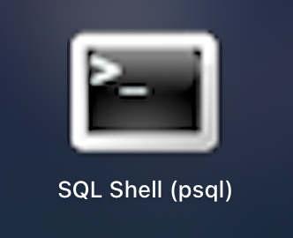
DB 서버 확인
1.psql 실행
2.psql 명령어를 통해, DB 서버가 잘 동작하는지 확인
PGPASSWORD=mypassword psql -h localhost -p 5432 -U myuser -d mydatabase
PGPASSWORD= :
접속할 유저의 비밀번호를 입력합니다.
-h :
호스트를 지정합니다.
-p :
포트를 지정합니다.
-U :
접속할 유저의 이름을 입력합니다.
-d :
DB 의 이름을 입력합니다.

Slide 16
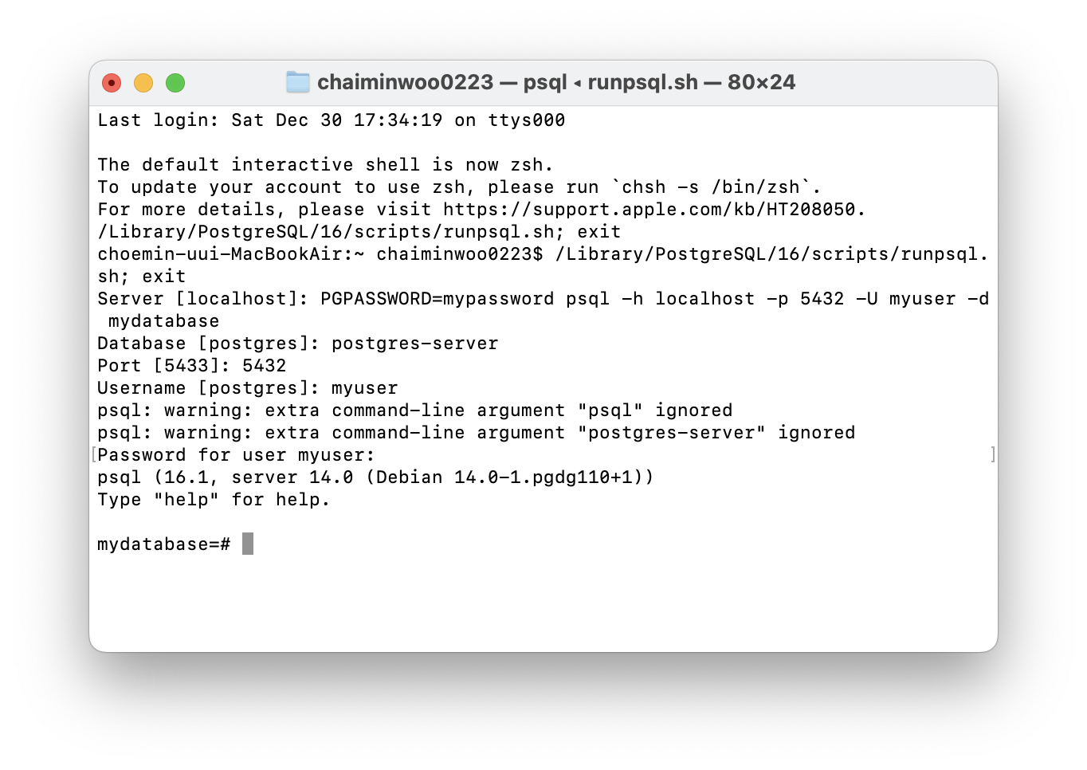
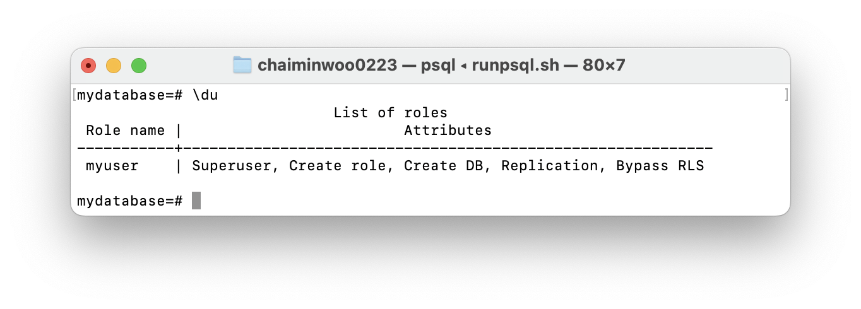
DB 서버 확인
1.접속 성공
2.\du 를 통해 DB 의 role name 과 attributes 을 확인

Slide 17
테이블 생성
1.패키지 설치: pip3 install pandas psycopg2-binary scikit-learn
2.Python을 이용하여, PostgreSQL DB 서버에 접근하는 코드를 구현(psycopg2 패키지)
3.DB Connection → Table Creation Query → Query 실행

Slide 18
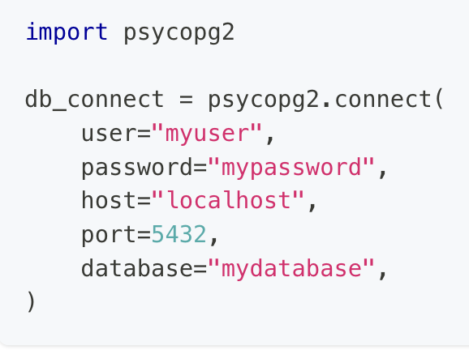
테이블 생성
DB Connection
psycopg2 를 이용하여 DB 에 접근하기 위해서는 connect 함수를 사용
DB 에 연결할 때 user, password, host, port, database 의 총 5가지 정보가 필요

Slide 19
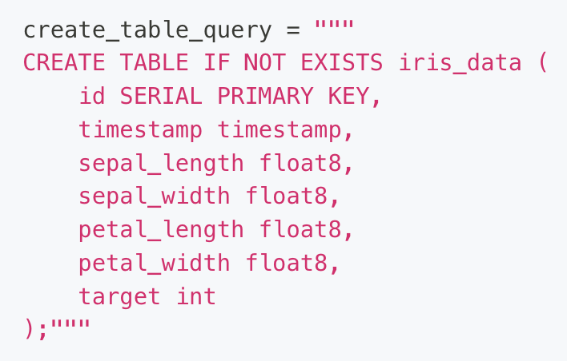
테이블 생성
2) Table Creation Query
PostgreSQL에서는 float64, int 64를 지원하지 않음
PostgreSQL에서는 float8, int를 사용

Slide 20
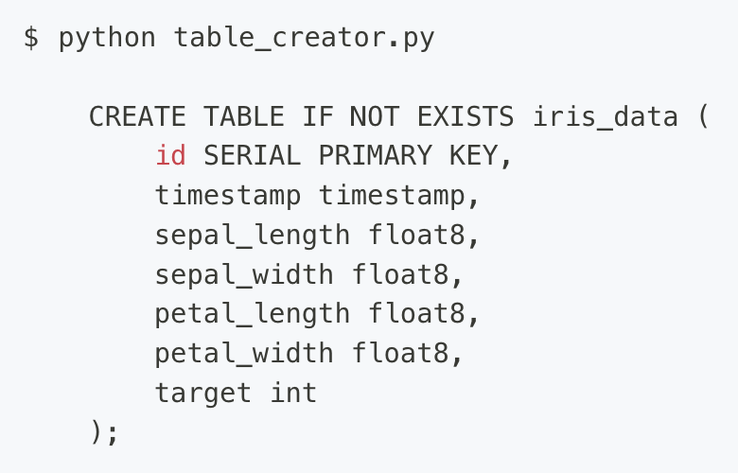
테이블 생성
3) Query 실행
Visual Studio Code 터미널에서 python table_creator.py를 입력
또는, 오른쪽 상단의 실행 버튼을 클릭

Slide 21
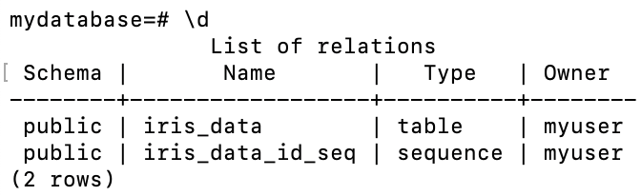
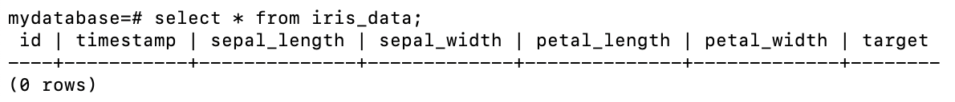
테이블 확인
1.psql 실행
2.\d를 통해 생성된 테이블들의 목록을 확인
3.iris_data 테이블의 데이터 전체를 확인: select * from iris_data;

Slide 22
데이터 삽입
1.생성한 테이블에 iris 데이터 한 줄 삽입
2.iris 데이터 불러오기 → Data Insertion Query → Query 실행

Slide 23
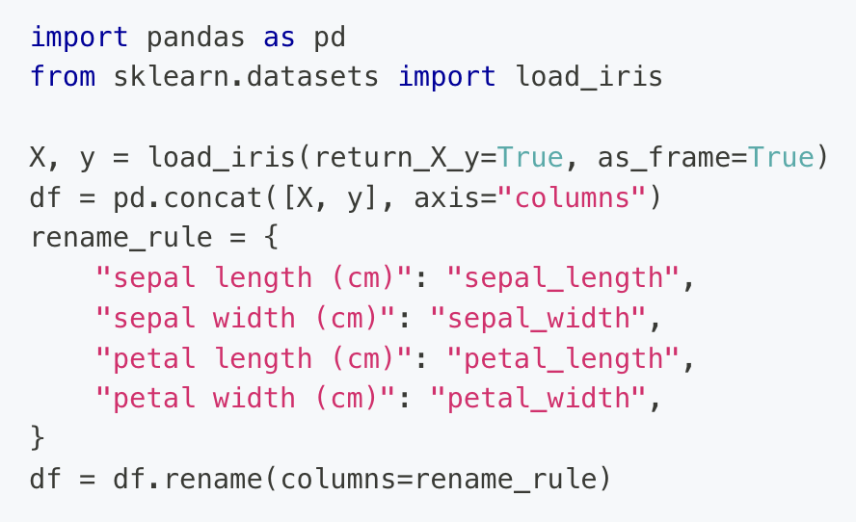
데이터 삽입
1) iris 데이터 불러오기
생성된 테이블의 Column 이름과 일치하도록 수정

Slide 24
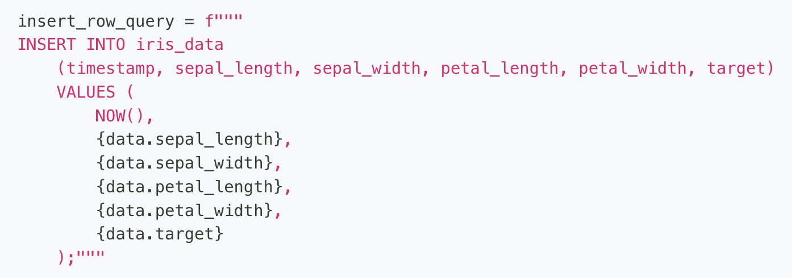
데이터 삽입
2) Data Insertion Query
삽입 순서 중요

Slide 25
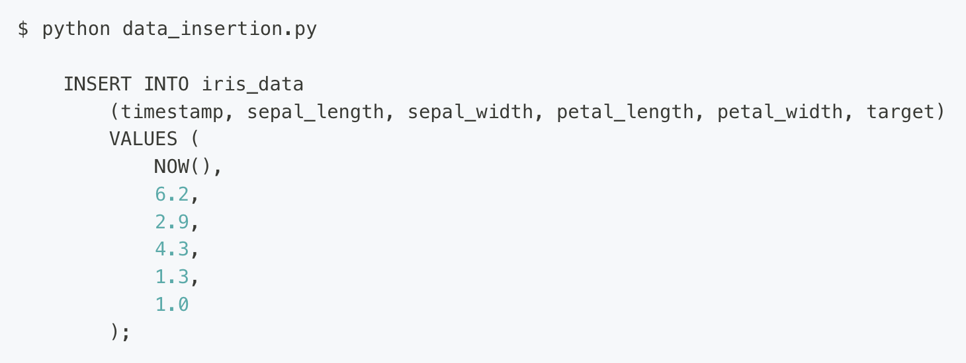
데이터 삽입
3) Query 실행
Visual Studio Code 터미널에서 python data_insertion.py를 입력
또는, 오른쪽 상단의 실행 버튼을 클릭

Slide 26
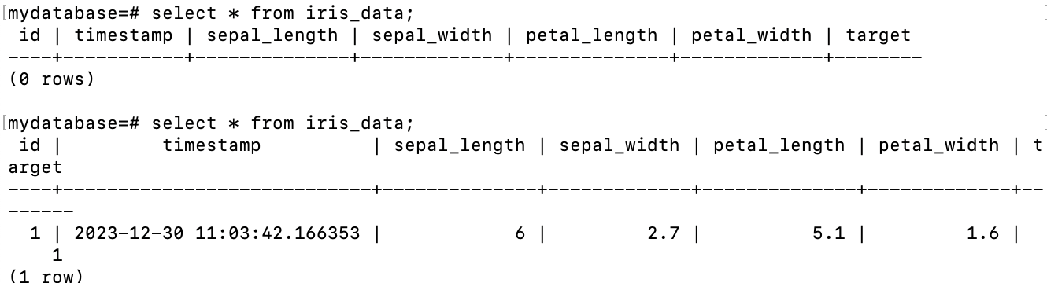
데이터 확인
1.psql 실행
2.iris_data 테이블의 데이터 전체를 확인: select * from iris_data;

Slide 27
데이터 생성 Loop
1.생성된 테이블 안에 데이터를 계속해서 추가
2.Loop 추가 → Query 실행 → 데이터 확인

Slide 28
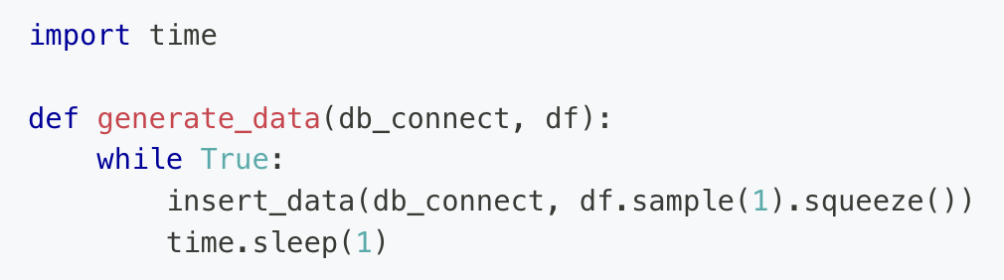
데이터 생성 Loop
1) Loop 추가
while True
너무 빠른 시간에 데이터가 추가되면, DB에 과부하가 생길 수 있음
데이터를 삽입 후 잠시 대기하는 시간을 추가: time.sleep(1)

Slide 29
데이터 생성 Loop
2) Query 실행
Visual Studio Code 터미널에서 python data_insertion.py를 입력
또는, 오른쪽 상단의 실행 버튼을 클릭

Slide 30
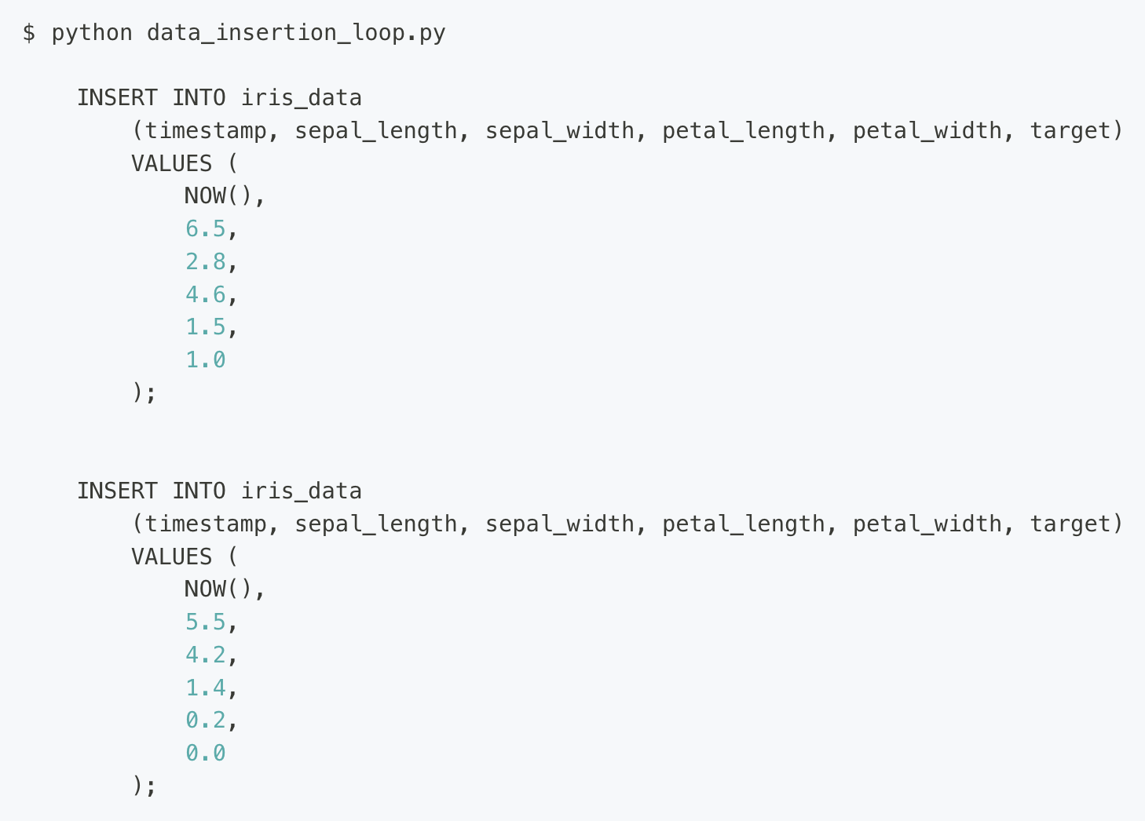
데이터 생성 Loop
2) Query 실행

Slide 31
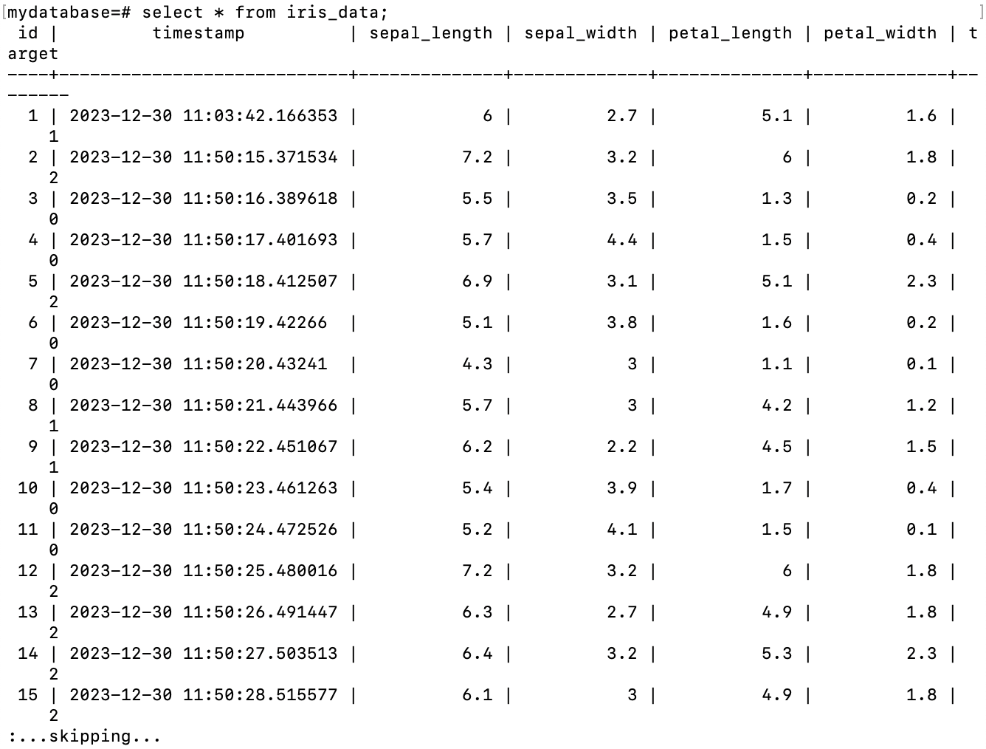
데이터 생성 Loop
3) 데이터 확인
psql 실행
iris_data 테이블의 데이터 전체를 확인: select * from iris_data;

Slide 32
참고자료
https://mlops-for-mle.github.io/tutorial/
https://www.youtube.com/playlist?list=PLuHgQVnccGMDeMJsGq2O-55Ymtx0IdKWf

Slide 33
Thank You
Notes:
숙제: PostgreSQL 실습 사진(DB 서버 생성, DB 서버 확인, 테이블 확인, 데이터 확인, 데이터 생성 Loop - 데이터 확인)

